Slide 1
Создание коррекционно-развивающей среды в образовательном процессе при работе с умственно отсталыми детьми с НОДА

Slide 2

Коррекционно-развивающая среда – это специально организованное пространство, обеспечивающее не только коррекцию и компенсацию нарушенных функций, адаптацию и социализацию ребенка с ограниченными возможностями здоровья, но и направлено на развитие личности ребенка.

Slide 3
Основные задачи коррекционно-развивающей среды:
Индивидуализация и дифференциация методов, приемов и средств в условиях целенаправленного педагогического руководства образовательным процессом.
Ориентация на зону актуального и ближайшего развития.
Социальная компенсация дефекта.
Коррекция «социального вывиха», преодоление отклонений в поведении.

Slide 4
Условия организации коррекционно-развивающей среды:
Учёт индивидуально-типологических особенностей детей с ограниченными возможностями здоровья.
Эмоциональная насыщенность среды.
Учёт потребностей ребенка в индивидуальной и совместной деятельности.
Интеграция разных по содержанию видов деятельности.
Включение всех видов анализаторов.
Соответствие гигиеническим требованиям, правилам охраны жизни и здоровья.

Slide 5
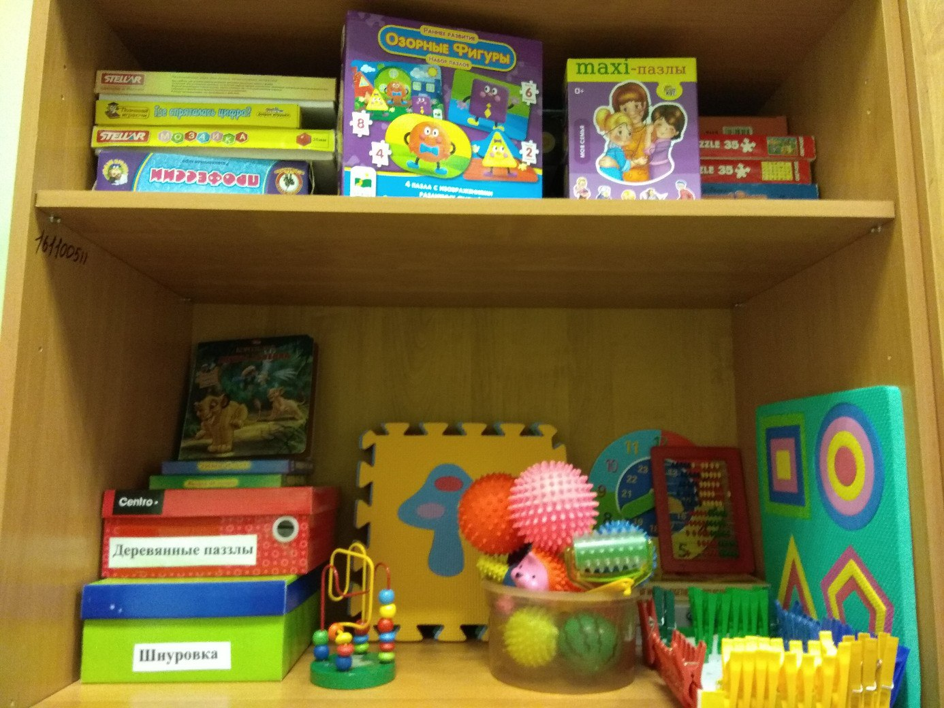
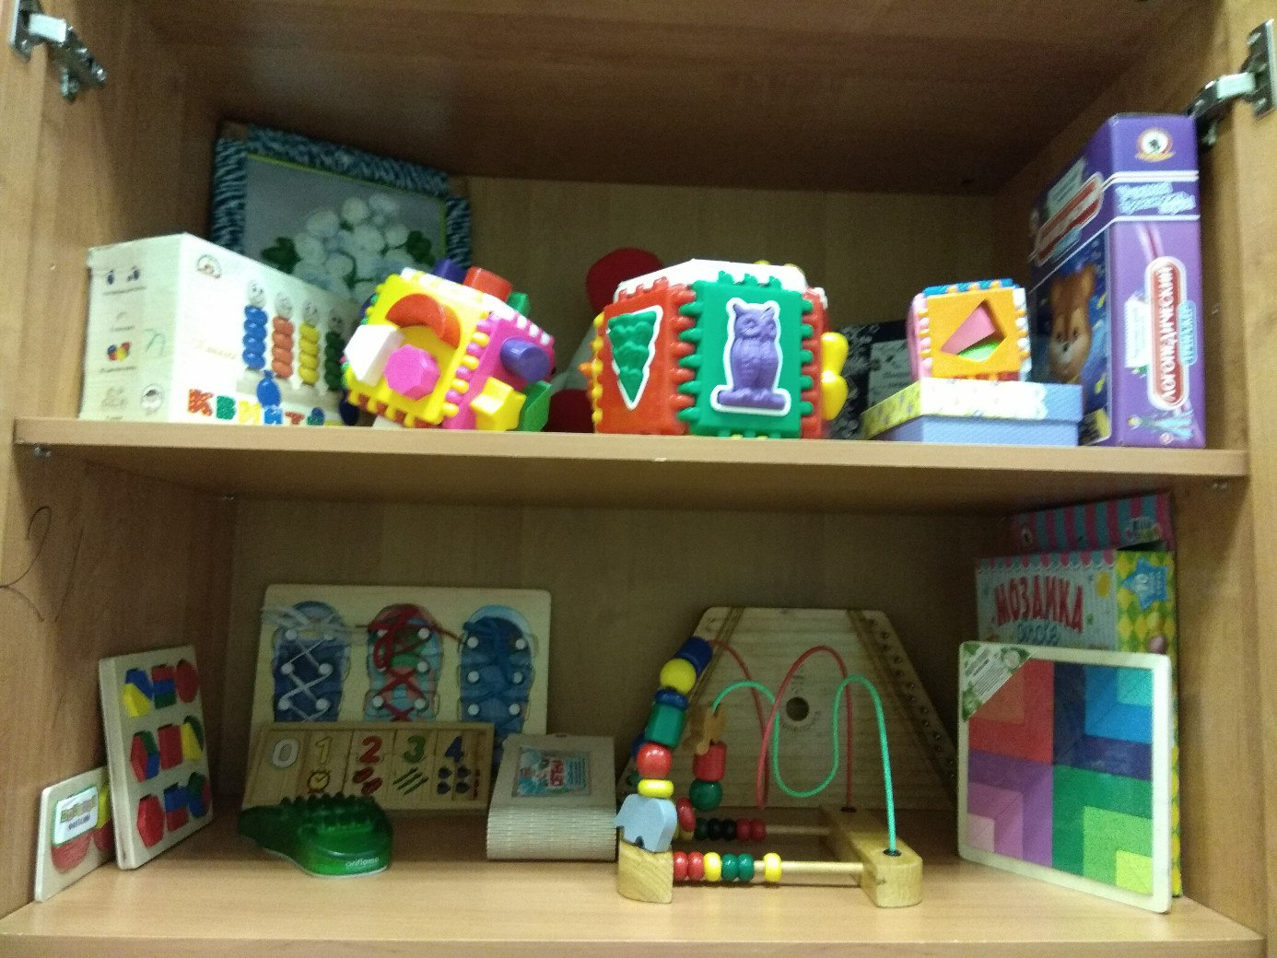
Уголок художественной литературы в соответствии с возрастом и образовательными потребностями детей.
Уголок природы и уголок безопасности.
Игры и пособия для развития мелкой моторики пальцев рук; массажёры.
Дидактические игры по лексическим темам, а также игры, направленные на развитие пространственных и временных представлений, памяти, внимания.
Картотеки артикуляционных, дыхательных и голосовых упражнений, стихотворений для заучивания с детьми; картотеки зрительной и пальчиковой гимнастики.
Наборы предметных и сюжетных картинок.
Адаптированные наглядные и дидактические материалы по математике и обучению грамоте.
Многоразовые прописи и карточки с заданиями по обучению грамоте, математике и окружающему миру.
Интерактивная доска.

Slide 6
Правильно организованная коррекционно-развивающая среда помогает научить ребенка с ограниченными возможностями здоровья учиться, самостоятельно организовывать свою деятельность.
Коррекционно-развивающая среда должна выполнять образовательную, воспитывающую, организационную, коммуникативную и коррекционную функции.

Slide 7
Спасибо за внимание!
Презентацию выполнила Николаевская Л.М.

